Slide 1
实用算法设计——查找
主讲：余艳玮
ywyu@ustc.edu.cn

Slide 2
5 查找
重点：理解各类查找算法的特点及适用场景。
难点：针对具体应用合理选择数据结构及查找算法。
基础：C语言编程；顺序表、链表和hash表的定义及基本操作的实现。

Slide 3
5 查找
5.1 基于散列表的查找
5.2 蛮力查找（顺序查找）
5.3 基于有序表的二分查找
5.4 字符串的查找
5.5 基于树的查找

Slide 4
查找的广泛应用
编译器查询变量名以得到其类型和地址；
拼写检查器查字典以确保单词拼写正确；
电话号码簿程序查询用户名以找到其电话号码；
因特网域名服务器查找域名来发现IP地址；
关键问题：
  1、如何在内存中存储一组数据？
  2、如何查询？（查询算法的选择/设计）

Slide 5
查找的特征
准备时间:
  比如，二分查找算法必须在有序表上运用才有效，因此，必须要先对一个无序表进行排序，才能使用二分查找
  准备时间可能会超过查找本身所节约的时间。
    蛮力查找（顺序查找 ） vs. 二分查找
运行时间：(N表示被查找对象的规模）
  O(1) < O(lgN) < O(N) < O(N*lgN) < O(N²) < O (N^{k}) < O(2^{N})
回溯的需要：
  例1：0-1背包问题：http://blog.csdn.net/ljc_zy/article/details/629418
    给定n种物品和一背包。物品i的重量是wi，其价值为vi，背包的容量为C。问应如何选择装入背包的物品，使得装入背包中物品的总价值最大?
  例2：N皇后问题：http://haolloyin.blog.51cto.com/1177454/353105
    在一个 N * N 的国际象棋棋盘中，怎样放置 N 个皇后才能使 N 个皇后之间不会互相有威胁而共同存在于棋局中，即在 N * N 个格子的棋盘中没有任何两个皇后是在同一行、同一列、同一斜线上。

Slide 6
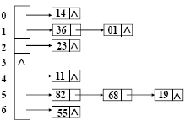
5.1基于散列表的查找
Step1: 查找“槽” ： HashKey = H (key)
Step2: 在每个槽上挂的线性表上查找
1、每个槽上的线性表是否要求有序？
2、每个槽上的线性表如何存储？
3、两种极端情形：
“槽”很少
“槽”很多

Slide 7
案例1：
问题描述：
  统计出给定输入文本中每个单词的重复次数。
提示：
  HashKey=H(key)
    如何选择Key？
    可以使用通用Hash函数吗？比如HashPJW, ElfHash
    Hash表的长度选择
  哈希表的存储结构是？
  calculated-key =f (key)
  Hashkey=calculated-key%Table_Size

Slide 8
案例2：变位词的查找
问题描述：
  给定一个英语词典。假设有一些时间和空间可以在响应任何查询之前预先处理词典。请查找给定输入单词的所有变位词。例如，”pots”、”stop”和”tops”互为变位词。（《编程珠玑》P15，以及习题2.1）
提示：
  1、如何选择标识(关键字)？
    opst:pots,stop,tops
  2、如何集中具有相同标识的单词？
    利用hash表来集中具有相同标识的单词（+hash表查找）
    按标识排序（标识，单词）元素（+二分查找）

Slide 9
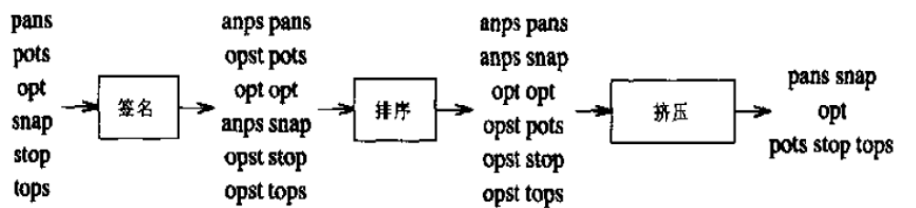
按标识排序+二分查找
  （请翻阅《编程珠玑》P18）

Slide 10
案例3
《编程珠玑》习题1.10
  在成本低廉的隔日送达时代之前，商店允许顾客通过电话订购商品，并在几天后上门自取。商店的数据库使用客户的电话号码作为其检索的关键字（客户知道他们自己的电话号码，而且这些关键字几乎都是唯一的）。你如何组织商店的数据库，以允许高效的插入和检索操作？
提示：利用电话号码的后2位整数作为索引的关键字

Slide 11
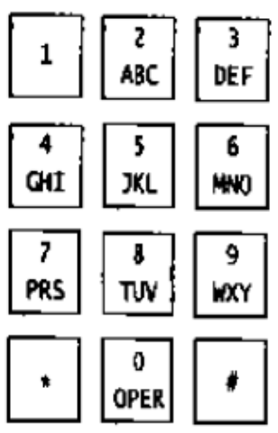
案例4
《编程珠玑》习题2.6
  20世纪70年代末期，贝尔实验室开发出了“用户操作的电话号码簿辅助程序”，该程序允许雇员使用标准的按键电话在公司电话号码簿中查找电话号码。比如，要查找该系统的设计者 “Mike Lesk”的电话，则按“LESK*M*”（也就是“5375*6*”），随后，系统会输出他的电话号码。这样的服务现在随时可见。但是，该系统中出现的一个问题是，不同的名字可能具有相同的按键编码。在这个Lesk系统中，系统会询问用户更多的信息。如何实现一个以名字的按键编码为参数，并返回所有可能的匹配名字的函数？
类似应用：上海铁路局的电话订票：95105105

Slide 12
案例5：一个实际的搜索问题
来自：《编程珠玑》13.8节——如何表示字典
Doug McIlroy于1978年写的Spell程序。
问题定义：如何用64KB的空间存储30,000个单词，并能实现较准确的、快速的拼写错误检查。

Slide 13
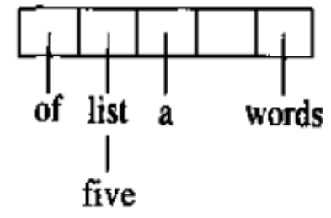
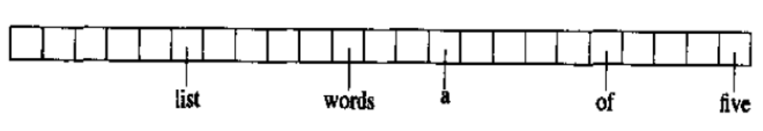
案例5：一个实际的搜索问题
利用大小为5的Hash表存储“a list of five words”
利用大小为23的Hash表存储“a list of five words”
几乎所有的非空链表上仅包含一个元素！
5
10
13
18
22
仅存储非空槽的槽号，则存储空间为5*ceil(log₂23)=25bit!

Slide 14
案例5：一个实际的搜索问题
来自：《编程珠玑》13.8节——如何表示字典
Doug McIlroy于1978年写的Spell程序。
问题定义：如何用64KB的空间存储30000个单词，并能实现较准确的、快速的拼写错误检查。
提示：
  索引表大小与字典中单词数量差不多，碰撞几率大，需对某个槽上挂的链表进行顺序搜索。
  索引表非常大。当索引表大小=2²⁷时，几乎所有非空槽上挂的链表仅包含一个元素，且误判概率小（为30000/2²⁷≈1/4000）。检索速度快：每个槽中只存放一个bit，通过直接定位槽就可以判断当前单词是否在字典中；但需要2²⁷bit，大约16MB空间
  只存储字典中每个单词的索引值—需要30000*27bit空间
  进一步利用差值压缩来缩小空间为50KB。
≈99KB

Slide 15
案例6
给定一个输入的整数，要求从1000万个整数中找出满足以下条件的所有数：这些数模256后的结果值等于输入的指定数模256后的结果值。进一步地，如果原集合中存在输入的指定数，则把这个数从集合中删除，否则把这个数加入集合。

Slide 16
案例7：箱序列
《编程珠玑》P134-135
问题描述：有序输出取值范围为0-99的20个不重复的随机整数。
提示：采用箱数组，每个箱用一个有序链表表示。
  映射规则：箱0包含0-24范围内的整数；箱1包含25-49范围内的整数；箱2包含50-74范围内的整数；箱3包含75-99范围内的整数；
  问题定义：将0-99之间的整数，放在合适的箱中。

Slide 17
5.2 蛮力查找（顺序查找）
蛮力查找算法的基本设计思想（教材4.2节P72-73的程序清单4-1 ）
蛮力查找实现的优化策略（ 《编程珠玑》 P86）
在字符串查找应用场景中使用蛮力查找，应如何提高查找效率？（教材4.2节P74-75 ）

Slide 18
蛮力查找算法的基本设计思想
int BruteSearch(List MyArray, ElemType SearTarg)：
输入：线性表MyArray，要查找的目标项目SearTarg
输出：若查找失败，则输出-1；若查找成功，则输出匹配项的位置。
算法设计思路：
Step1: 从线性表MyArray中的第一个元素开始，与目标项进行比较，若匹配，则输出匹配项的位置；否则移动到下一个元素继续比较，直至找到匹配项。
Step2: 若线性表中所有元素都已比较到，但是仍未找到匹配项。则认为查找失败，输出-1。

Slide 19
顺序表上的蛮力查找算法的伪代码示例：
int BruteSearch(List MyArray, ElemType SearTarg)
{
for i=[0,n)
if (MyArray[i] == SearTarg)
return i;
return -1;
}

Slide 20
蛮力查找算法的优化（1）
int BruteSearch1(List MyArray, ElemType SearTarg)
{
hold= MyArray[n];
MyArray[n]= SearTarg;
for (i=0; ;i++)
if (MyArray[i] == SearTarg)
break;
MyArray[n]= hold;
if i==n
return -1;
else
return i;
}
优化点：在数组末尾放置一个哨兵值
好处：
在循环过程中无需检测是否已到数组末尾。
大约加速了5%
最内层循环只包含一次自增、一次数组访问以及一次匹配判断。还可以进一步优化吗？

Slide 21
蛮力查找算法的优化（2）
int BruteSearch1(List MyArray, ElemType SearTarg)
{
MyArray[n]= SearTarg;
for (i=0; ;i+=8)
if (MyArray[i] == SearTarg) { break; }
if (MyArray[i+1] == SearTarg) { i + =1; break; }
if (MyArray[i+2] == SearTarg) { i + =2; break; }
if (MyArray[i+3] == SearTarg) { i + =3; break; }
if (MyArray[i+4] == SearTarg) { i + =4; break; }
if (MyArray[i+5] == SearTarg) { i + =5; break; }
if (MyArray[i+6] == SearTarg) { i + =6; break; }
if (MyArray[i+7] == SearTarg) { i + =7; break; }
if i==n
return -1;
else
return i;
}
优化点：将循环展开8次来并行执行（每8次的探查中，才自增1次，自增量取决于元素的匹配判断结果）
好处：
将循环展开有助于增加指令的并行性。

Slide 22
字符串查找场景中的蛮力查找优化
字符串查找场景：
  例如，在文本“fffffab cfe defe”中查找字符串“ff”
  本质：在字符线性表中查找匹配的子表。
在字符串查找应用场景中使用蛮力查找，应如何提高查找效率？（教材4.2节P74-75 ）
程序清单4-2 vs. 程序清单4-1

Slide 23
程序清单4-1
char * BruteSearch ( const char *text, const char *string )
{
int len = strlen ( string );
for ( ; *text; text++ )
if ( strncmp ( text, string, len ) == 0 )
return ( (char *) text );
return ( NULL );
}
简单而缓慢！

Slide 24
程序清单4-1的改进思路
方案1：
  仅当字符串的第一个字符发生匹配时，才需要调用strncmp()函数；
  但是，仍需对字符串的第一个字符至少执行两次比较：判断字符是否匹配；判断是否到文本的结尾处
方案2：
  使用switch语句，实现一个跳转表，那么只需比较一次即可。
  但是，C语言中的字符串不允许使用case进行评估。
方案3：能否自己实现一个映射，以实现case评估支持呢？

Slide 25
程序清单4-2
优化点：自定义一个查找表(lookup)，每个表元素表示一个字符。（假设1个字符用8bit表示，则lookup表包含256个元素）
好处：
每个字符只执行一次比较；
表lookup查找的速度快；
查找的准备时间较短（初始化工作在启动时执行，而不是运行时）
其他：很容易实现不区分大小写的进行字符串查找
char * BruteSearch ( const char *text, const char *string )
{
int len = strlen ( string );
/* the table. "static" assures its initialized to '\0's */
static char lookup[UCHAR_MAX + 1];
lookup[0] = 1; /* EOT process */
lookup[(unsigned char) (*string)] = 2; /* a match */
for ( ;; text++ )
{ switch ( lookup [(unsigned char) (*text)] )
{ case 0:
break; /* it's not EOT or a match */
case 1:
return ( NULL ); /* EOT */
case 2:
if ( strncmp
( string + 1, text + 1, len - 1 ) == 0 )
return ( (char *) text ); /* a match */
break;
default: /* good coding to include default */
break;
} }
}

Slide 26
附：作业5（分组阅读代码）
重新生成SouceCodeForTeaching下的项目文件Ch2_11，要求：
1）成功运行项目后，将运行结果（打印出来的信息）截图；
2）指出项目中使用了哪些数据结构、包含哪几个函数，并添加代码注释；
3) 总结.c文件中所有函数（包含main函数）的代码实现的思路（若有不理解的代码，用红色标记出来）
要求同学分组完成，每组2个人。最后每位同学都需提交一份实验报告。具体操作为，同一组的组员可以提供同一份报告，但是需在报告中额外指明包含哪些组员，你负责具体哪些工作。
希望所有同学都能参与到源码阅读过程，积极提高代码的阅读能力，这个将是后面进行独立编程的基础。

